Slide 1
2022毕业答辩
水下机器人上位机的研究
Research on upper computer of underwater vehicle
集美大学
通信1812
李昕凯
指导老师：杜勇
Notes:
各位老师，同学们，上午好。我是电子1612班的黄逸芬。我毕设的题目是基于手势控制的智能遥控车设计。

Slide 2
01.设计背景及意义
02.功能模块
目录
03.系统整体设计
CONTENTES
04.系统软件设计
05.成果展示
Notes:
接下来，我将根据以下五点进行简要陈述。首先介绍 本设计的背景及意义

Slide 3








01.设计背景及意义
Background & Significance
背景
陆上自然资源允江量开可直至枯竭，而海洋除蕴藏着丰富所资源。
…
海洋渔业规模不断扩大，海洋捕捞问题日渐显著。
显示界面
…
意义
鼠标
连接
解决水下机器人功能扩展不灵活、硬件外设与算法参数调试不便、数据反馈显示不直观等问题！
…
调试功能
手柄
智慧屏
Notes:
首先介绍 本设计的背景及意义
随着科技发展的日新月异，越来越多的智能设备进入我们的生活，例如体感游戏机、触摸屏、可穿戴智能设备、VR等。基于肢体语言的人机交互也作为一种新兴的交互方式，在人机交互领域中占有越来越重要的地位。
在这种的背景下，本设计研究的基于手势控制的智能遥控车设计，它突破了传统的控制手柄的按键遥控思维，采用了新兴的手势控制作为交互和控制的方式。
第二部分是系统整体设计，

Slide 4



02.功能模块
Background & Significance
1.通信模块
2.视频模块
3.调试模块
4.控制模块
Notes:
首先介绍 本设计的背景及意义
随着科技发展的日新月异，越来越多的智能设备进入我们的生活，例如体感游戏机、触摸屏、可穿戴智能设备、VR等。基于肢体语言的人机交互也作为一种新兴的交互方式，在人机交互领域中占有越来越重要的地位。
在这种的背景下，本设计研究的基于手势控制的智能遥控车设计，它突破了传统的控制手柄的按键遥控思维，采用了新兴的手势控制作为交互和控制的方式。
第二部分是系统整体设计，

Slide 5
03.系统整体设计
水下机器人下位机
TCP协议
水下机器人上位机
Socket服务器
传感器参数
Socket客户端
功能界面
三轴模块
视频流
PID调试
NanopiH3
JSON协议
JSON协议
视频显示
深度传感器
Gstreamer推流
Gstreamer拉流
连接界面
数值显示
核心控制单元
调试参数
传感器单元
手柄数值
调试单元
通信单元
通信单元
显示单元
Qt图形控件
Notes:
第二部分是系统整体设计，本设计主要分为两部分，手持遥控端和智能遥控车。
- 手持遥控端分为4个子单元：传感器单元、核心控制器单元、交互单元和电源管理单元。
- 传感器单元采用集成陀螺仪，加速度计和磁力计的九轴传感器mpu9250，对采集到的数据进行姿态融合，再进行数据滤波和互补，得到俯仰、横滚、偏航角等三维角度信息。
- 核心控制单元选用功能强大的STM32单片机作为核心控制器。
- 电源管理单元采用TI公司的线性稳压器TPS7333和TPS7350，分别稳出5v和3.3v电压，为整个系统提供稳定的电压。
- 交互单元采用串口触摸屏，用于基本数据的显示和人机交互；再利用蓝牙模块，发送用户当前手势数据，并且接收智能车的数据回传。
智能遥控车端分为5个子单元：传感器单元、核心控制单元、交互单元、执行单元和电源管理单元。
- 为了使为了使设计更加适合于真实的应用场景，传感器单元使用mpu9250传感器用于检测小车的运动状态，利用超声波模块进行障碍物的检测，同时利用ADC进行电压的实时监控。
- 交互单元采用OLED进行数据的显示，并且利用蓝牙模块向手持遥控器发送小车的基本信息，例如电量、障碍、连接状态等
- 核心控制单元综合传感器单元和交互单元的信息，结合PID算法，输出信号通过驱动单元，作用于电机。
第三部分，系统硬件设计。

Slide 6
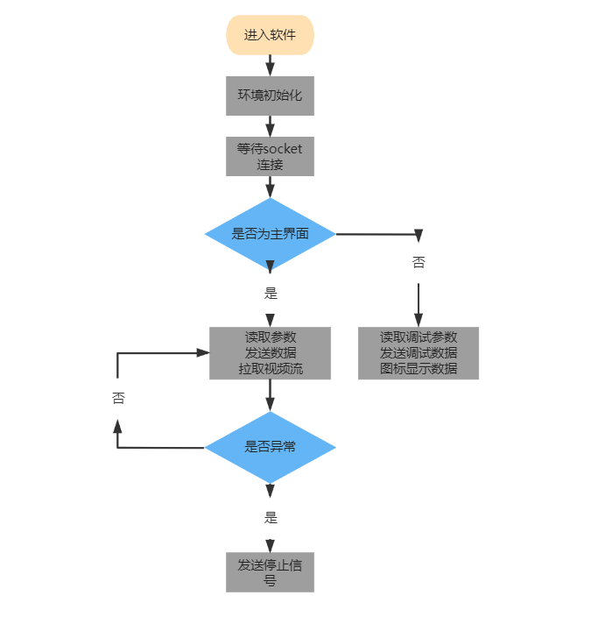



04.系统软件设计
IO_and_Resource_init( )
Receive_and_Display( )
Mode_and_PID-Control( )
Low_Battery( )
Obstacle( )
Disconnect( )
Notes:
第四部分，系统软件设计。本设计的软件开发平台基于Keil集成开发平台，手持遥控端和智能遥控车的程序流程大概分为四个步骤。
- 第一步，先对需要用到的IO引脚和内部资源进行配置和初始化
- 第二步，串口接收并解读通讯协议数据包，并进行基本信息的显示
- 第三步，结合传感器和接收到的信息，判断工作模式，利用PID算法进行运动控制。异常模式中，
- 低电量时，系统指示灯量起，红灯警告
- 遇见障碍物和失去连接时，智能小车停车，并且手持遥控端发起警告。
最后，进行总结

Slide 7
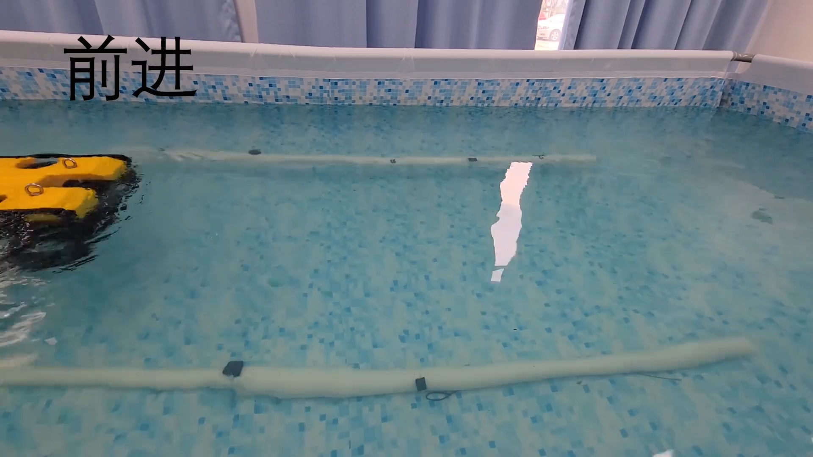
05.成果展示
Notes:
最后，进行总结
本设计实现的功能如下：
- 手持遥控端实时检测手势信息，并打包发送；触摸屏进行基本数据的显示和人机交互，并且接收 智能遥控车的报警信息。
- 智能遥控车接收手势信息，并且检测自身的姿态，利用PID算法做出对应的调整，实现偏航角度的闭环控制，同时利用超声波模块进行障碍物判断，并检测电源电压，将自身状态数据 进行打包，串口转蓝牙模块 发送给遥控器
本设计的改进思路与展望是：
- 在手持遥控端方面，可以利用手机代替手持遥控器，直接利用手机的陀螺仪进行姿态控制和人机交互，节约硬件成本。
- 在智能遥控车方面，因为只使用了一个超声波，因此无法实现360度的障碍物检测。
- 此外，还可以添加编码器，补偿电机差速，从而实现速度的闭环控制。

Slide 8
感谢各位老师的观看！
THANK YOU!
《水下机器人上位机的研究》
Notes:
我的展示到此结束，感谢各位老师和同学的观看。

